Slide 1
Install ROOT
刘倩
中国科学院大学物理科学学院

Slide 2
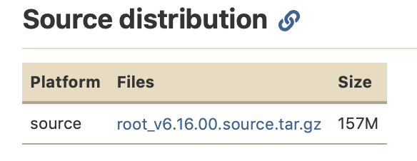
软件包
Cmake： https://cmake.org/download/
教程里用的cmake3.18.2
下载cmake的源文件
ROOT： https://root.cern/releases/release-61600/
教程里用的root6.16
下载root的源文件

Slide 3
准备工作
目前安装的CentOS 7并不包含以下包的开发版本，需要单独安装一下：
打开konsol，用su切换到root用户
yum install openssl-devel
yum install libXpm-devel
yum install libXft-devel
yum install libXext-devel
yum install python-devel

Slide 4
准备工作：安装cmake
用个人账户登陆，打开一个konsol，然后运行下面的命令：
（注意PowerPoint可能会自动修改了下面命令中的某些符号。大家可以在indico网站上下载包含这些命令的shell文件）
cd ~; mkdir Programs; cd Programs;
mkdir cmake; cd cmake;
wget https://github.com/Kitware/CMake/releases/download/v3.18.2/cmake-3.18.2.tar.gz
tar -zxvf cmake-3.18.2.tar.gz
cd cmake-3.18.2
./configure;make;make install;

Slide 5
安装root
用个人账户登陆，打开一个konsol，然后运行下面的命令：
（注意PowerPoint可能会自动修改了下面命令中的某些符号。大家可以在indico网站上下载包含这些命令的shell文件）
cd ~; mkdir Programs; cd Programs;
mkdir root; cd root;
wget https://root.cern/download/root_v6.16.00.source.tar.gz
tar -zxvf root_v6.16.00.source.tar.gz
mkdir root-build; mkdir root-install; cd root-build
cmake –DCMAKE_INSTALL_PREFIX=../root-install ../root_6.16.00
make –j4; make install
Root编译可能需要很长时间，请耐心等待

